Slide 1
Муниципальное бюджетное дошкольное образовательное учреждение
«Детский сад № 9» Белоглинского района
Конкурс
«Читающая мама – читающая страна»
Номинация:
«Увлекательное чтение дома»

Slide 2
Участники конкурса
Семчина Маргарита – Илона – воспитанница МБДОУ д/с № 9
Чегодай Надежда - мама

Slide 3
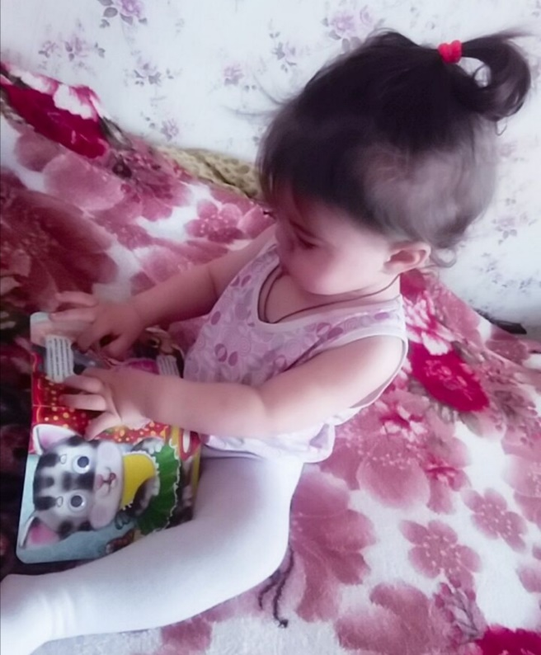
Книга – верный,
Книга – первый,
Книга – лучший друг ребят.
Нам никак нельзя без книжки,
Нам никак нельзя без книжки!
Все ребята говорят.

Slide 4
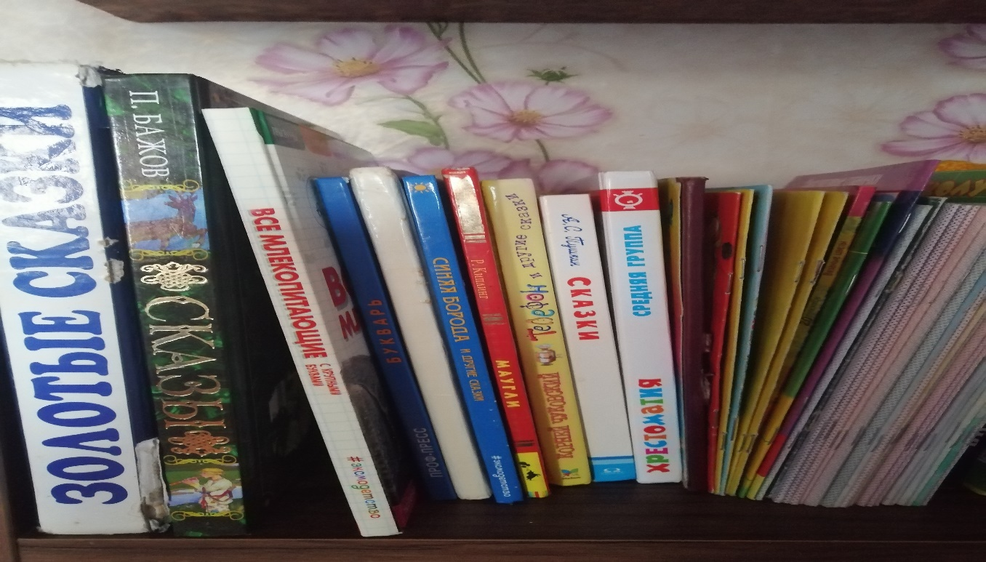
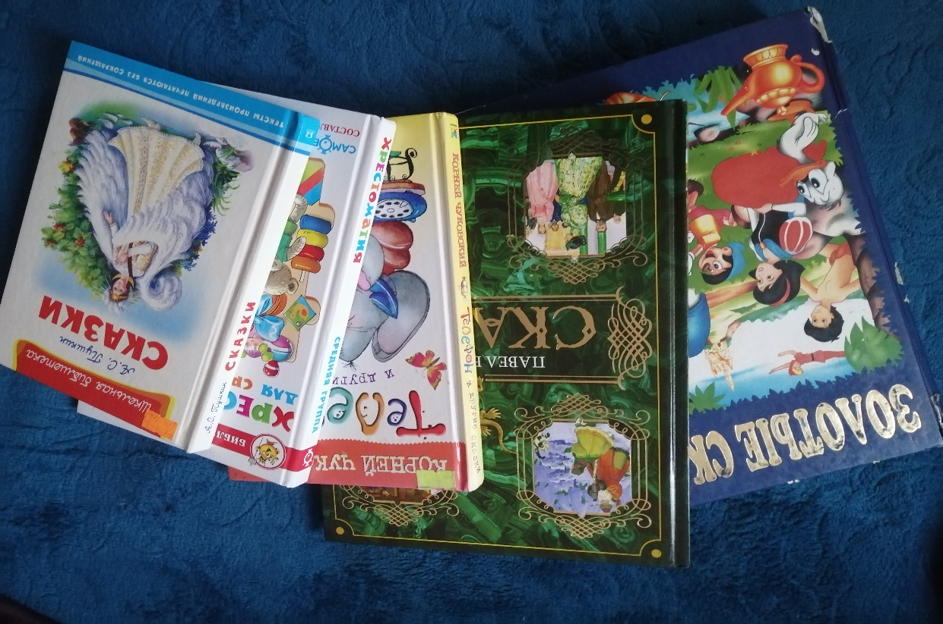

Slide 5
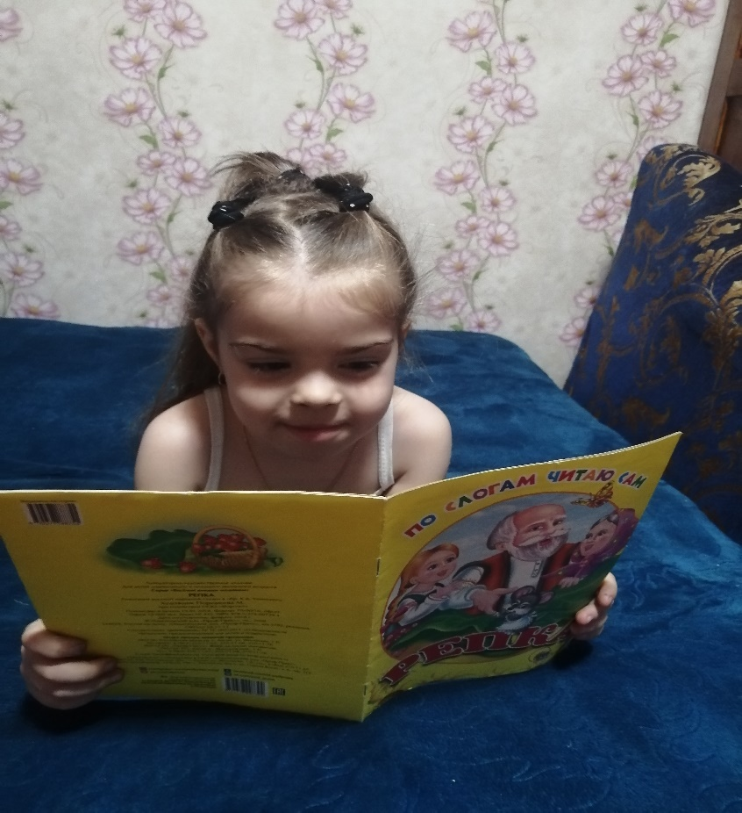
Книга
Она — подруга дней ненастных, Окно в мир красок и теней, Своим безмолвием прекрасным, Уносит в даль от серых дней.
Укрывшись пылью молчаливо, Покорно ждёт минуты той, Когда раскроется учтиво, Знакомя медленно с собой.

Slide 6
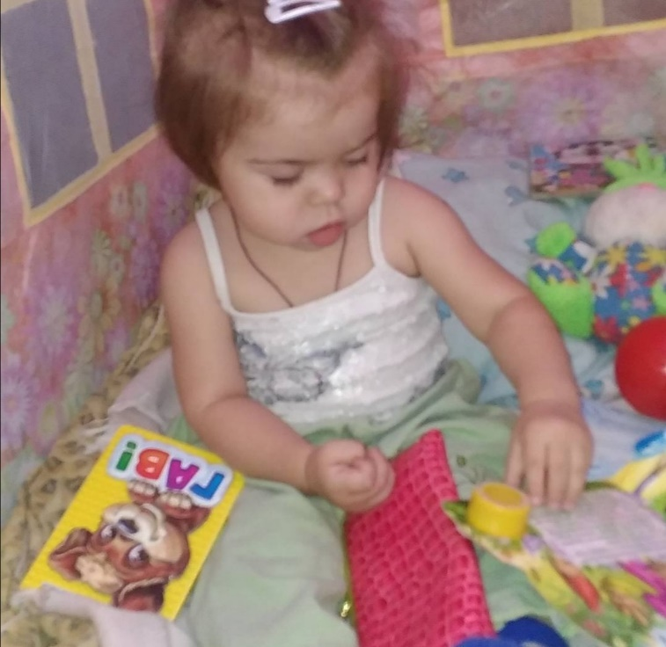
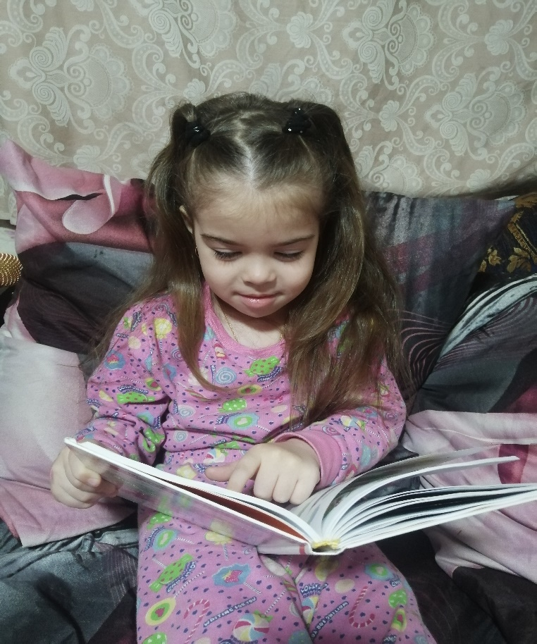
Мы читаем разные книги и разные произведения. Но больше всего мы любим читать русские народные сказки.

Slide 7
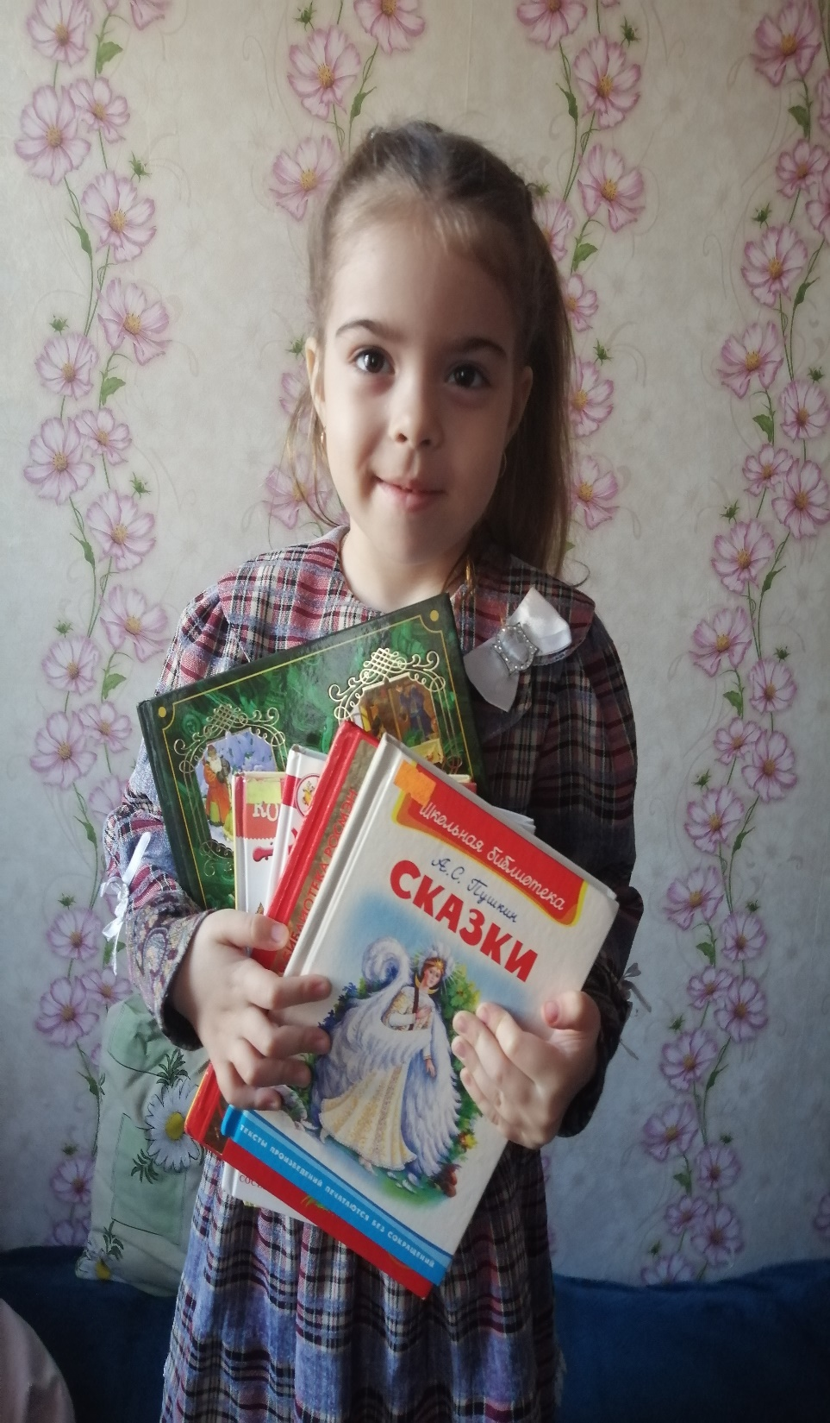
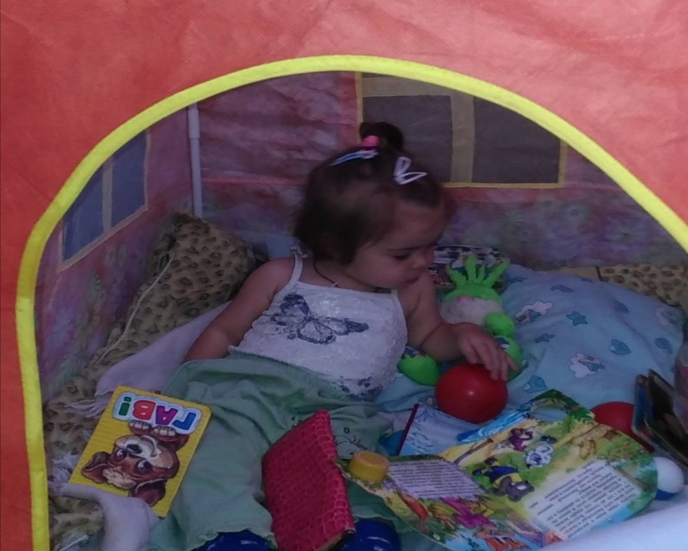
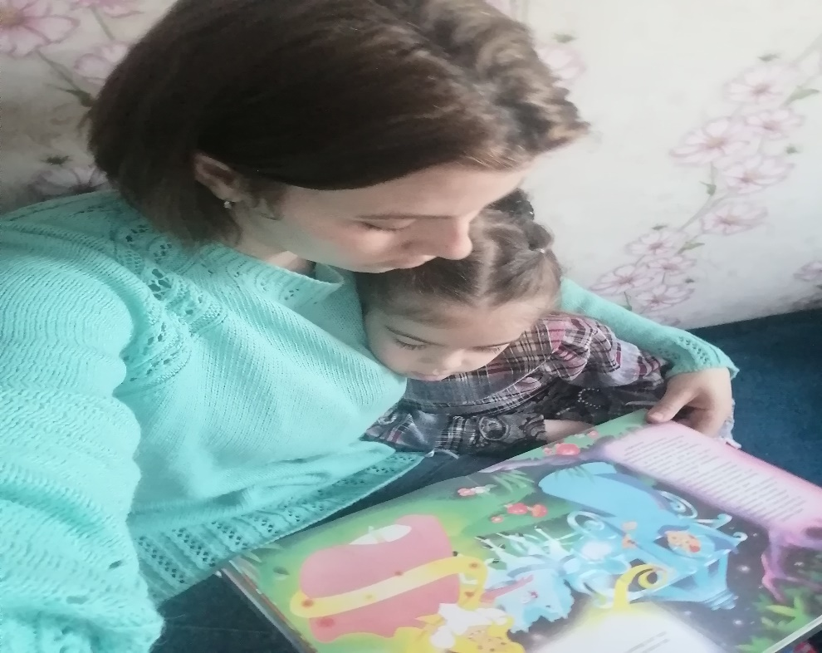

Slide 8
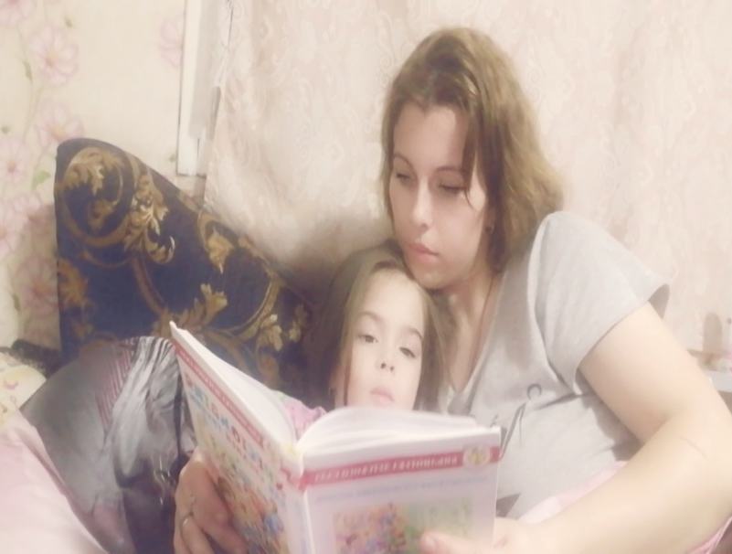
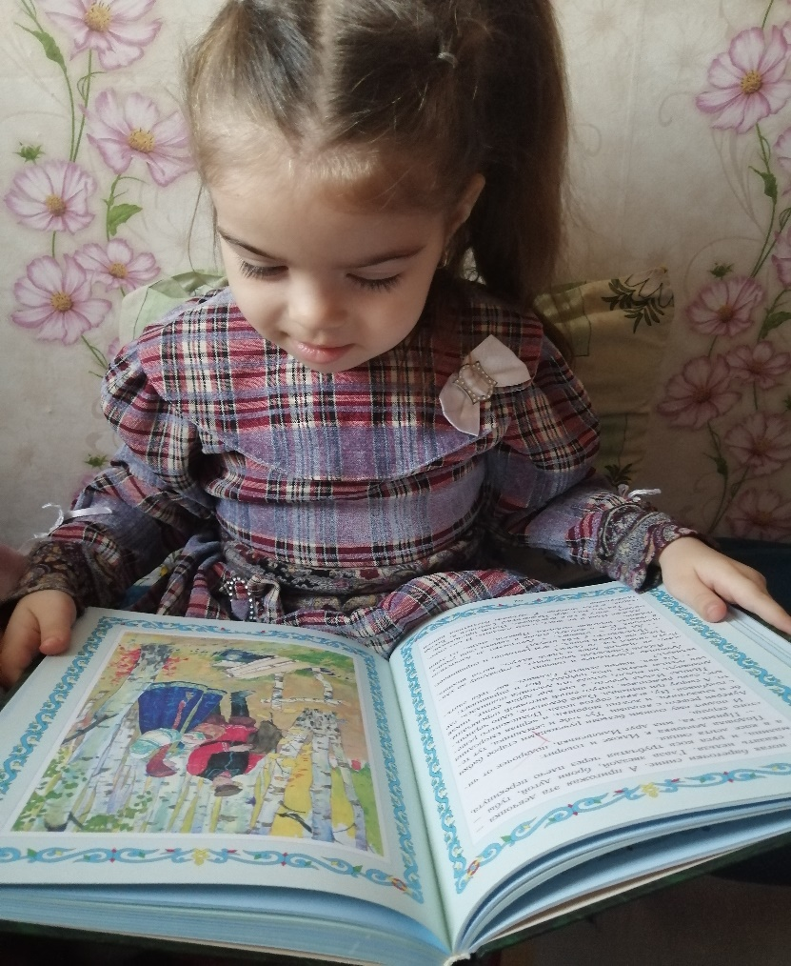

Slide 9
Всё начинается с семьи.
Когда-то в детстве раннем
Мне дверь открыла в книжный мир
Читающая мама.
Стихи с утра. В обед – рассказ,
А на ночь – чудо-сказка.
И наполнялся каждый раз
Наш дом теплом и лаской. Я на коленках у неё
Сидеть могла часами.
За это чтение вдвоём
Признательна я маме.
Она дарила мне любовь,
Прижав меня руками...
Я вслушиваюсь вновь и вновь
В любимый голос мамы.
Я помню тот волшебный звук,
Исполненный покоя,
И в хороводе чёрных букв
Рождался мир героев.
Он наши души тормошил
Сюжетами историй,
И мы смеялись от души
И плакали от горя...
И было ясно: хочешь стать
Успешной и великой –
«Читать» должно быть как «дышать»,
Ведь жизнь пуста без книги.
И эта память детских лет
Во мне живет упрямо,
Ведь мой читательский билет
Мне выписала мама.
Т. Бокова

Slide 10
Книга, может быть наиболее сложное и великое чудо из всех чудес, сотворёнными человеком…
А. М. Горький

